Slide 1
School Smile是个啥？
和我们一起来瞅瞅吧

Slide 2
01 需求分析
目录
02 功能设计
CONTENTS
03 特色展示
04 项目总结
部门：XXX 汇报人：xxx

Slide 3
01
School Smile的诞生
School Smile？校园微笑？No，它只是School Smile。

Slide 4
需求分析——School Smile产生的三大原因
“代答”现象
传统考勤模式中所谓的“代答”现象屡屡发生，让老师非常头疼，却得不到良好的解决。我们的出发点正基于此。
01
03
解决生活中的问题
“代答”现象
更好的学生管理
一张脸、一个定位
School Smile的特色
我们做了这样一个小小的尝试，用一张脸和一个定位去解决生活中常见的某些问题和不公平的现象。
02
SchoolSmile的特色功能是人脸识别和地理位置定位双重认证签到。

Slide 5
需求分析——School Smile的竞品分析
School Smile
“我来也”
“点名了”
√
×
×
二者兼备
同时解决“有码无人”与“互助操作”的实际问题。
无人脸识别功能
无地址定位功能
如果学生速度够快，能够同时签到两部手机，那么也无法提供正确的出勤率。
只使用签到码进行验证，无地址定位功能。即使相隔千里，也能成功签到，无法提供正确的出勤率。

Slide 6
02
功能设计
微信小程序+springboot+MyBatis框架架构，
开发使用更高效。

Slide 7
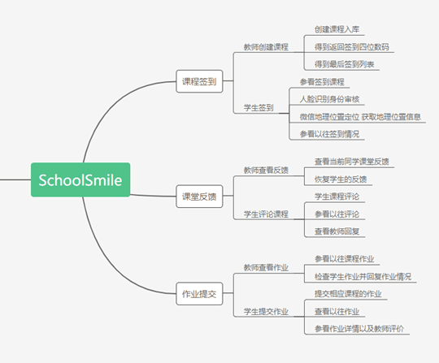
小程序端
课程签到
01
分为学生签到与教师创建课程，教师创建签到数据后，由学生在规定时间内自行签到。
02
课堂反馈
分为教师查看反馈与学生评论反馈，学生提交反馈后，教师可进行回复，学生可查看回复。
03
作业提交
分为学生提交作业和教师批改作业，学生提交后教师可批改，学生可再次查看。

Slide 8
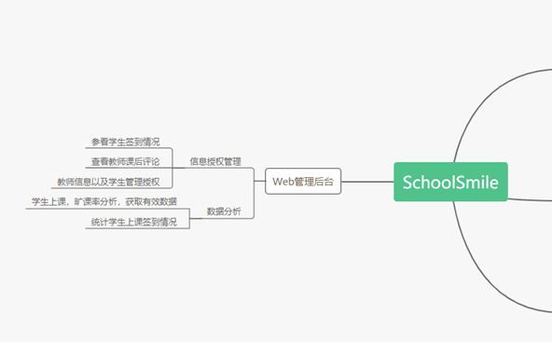
Web管理端
01
信息授权管理
分为查看学生签到情况、查看教师课后评论、教师信息以及学生管理授权。
02
数据分析
分为学生上课、旷课率分析、获取有效数据、统计学生上课签到情况。

Slide 9
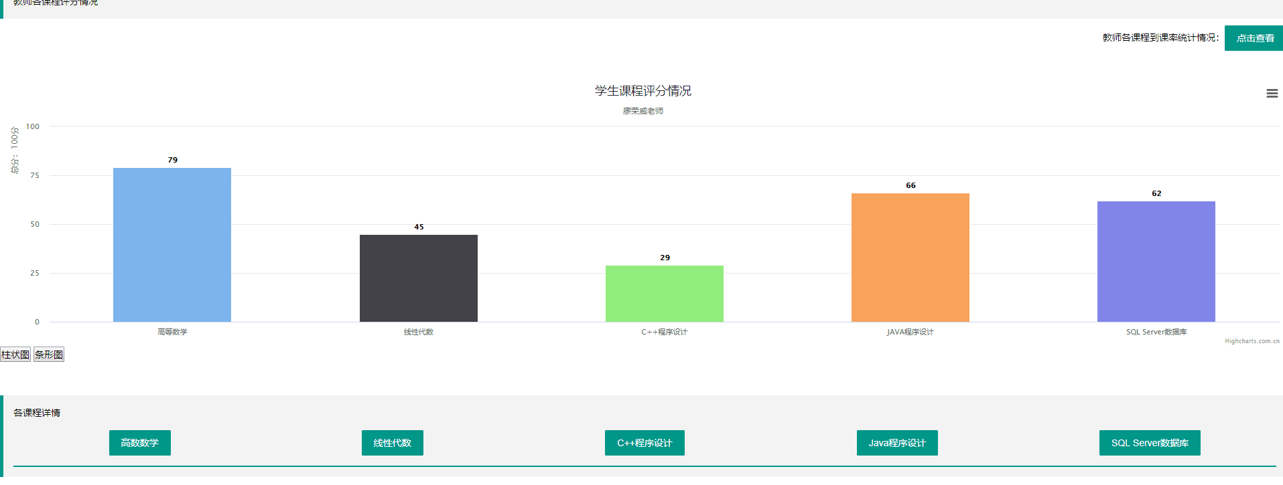
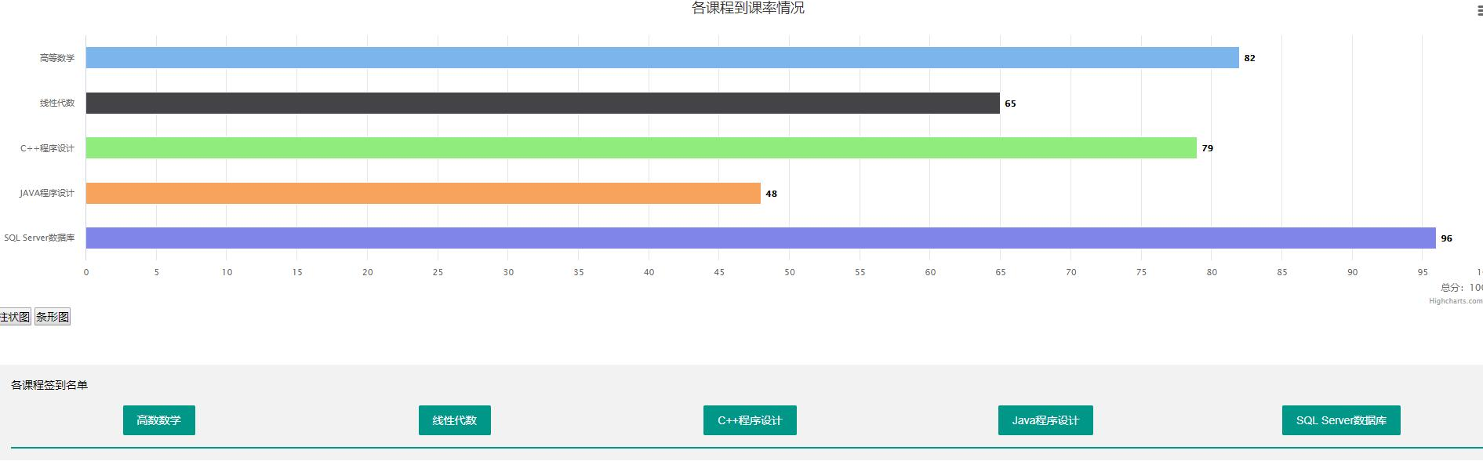
Web后台管理-数据可视化
学生课程评分
查看学生课程评分情况，利
用NLP自然语言分析给老师。
到课率
利用程序设计语言反馈课程到课率情况。

Slide 10
03
特色展示
School Smile的特色——人脸识别与地理位置分析。

Slide 11
School Smile的技术创新1——人脸识别
人脸识别流程图
01
03
05
百度API人脸识别接口
微信小程序调用手机
拍照接口
搜索后给后台一个score
使用百度API人脸识别接口，处理身份认证。
02
在人脸认证的过程当中，微信小程序调用手机拍照接口，将图片传给后台。
04
百度接口人脸搜索后，对比并且再返回给后台一个分数。分数越高相似度也就越高。
一个班级作为人脸库
将MultipartFile转成普通的File文件
以一个班级作为人脸库，这个班级当中所有人的人脸数据都在其中。
服务器端收到请求后将其转成普通的File文件，之后再转成BASE64字符串。

Slide 12

School Smile的技术创新2——地理位置算法分析
我们所在的位置从何而来？
首先我们知道地球并不是一个规整标准的球，因为赤道的半径是要比本初子午线半径稍大，也就是说地球是偏椭球的，但是在这里我们暂且视它为一个标准的球体。球最上方是北极点，点A和点B分别为要计算的两个点，坐标分别为A（jA,wA）和B（jB，wB）。
如图所示，A（jA,wA），B（jB,wB）两点分别为球面上的两点，坐标为经纬度表示。延A、B两点分别做垂直于赤道平面的垂线交赤道面为C、D两点。连接C、D两点，然后过A做CD的平行线交BD与点E。
经纬定位

Slide 13
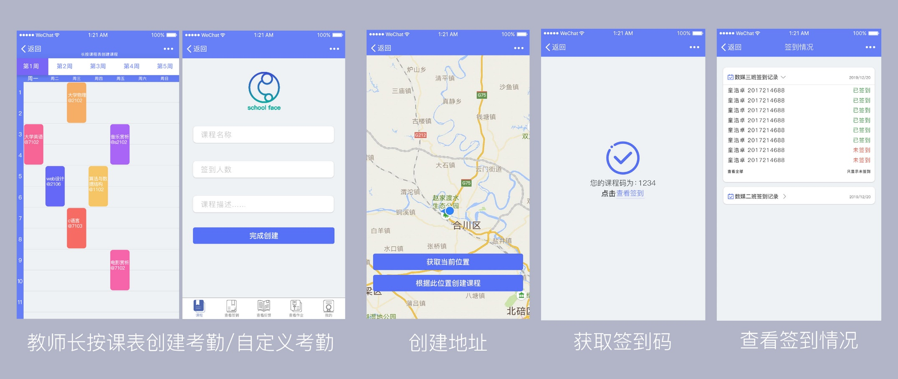
School Smile的特点3.1——简易操作的界面
教师创建课程流程

Slide 14
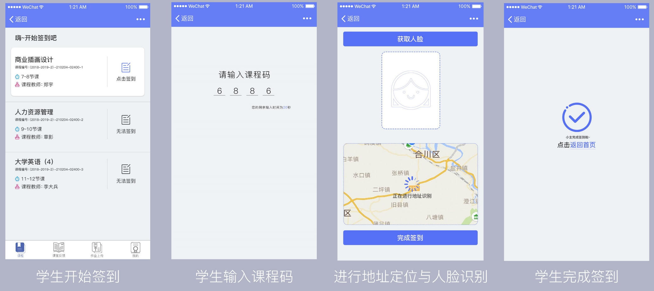
School Smile的特点3.2——简易操作的界面
学生签到课程流程

Slide 15


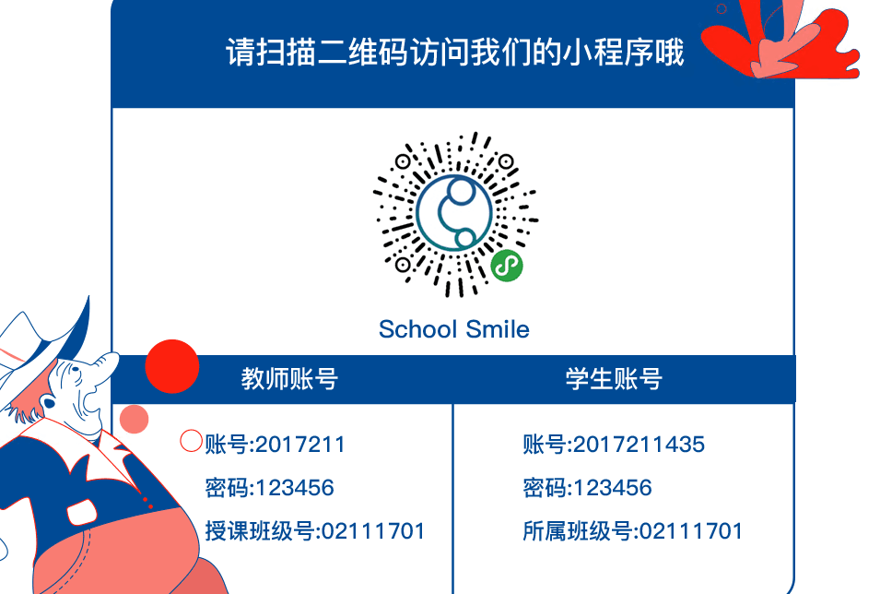
School Smile的特点——简易操作的界面视频演示

Slide 16
04
项目总结
千里之行，始于足下。我们会继续加油！

Slide 17
关于School Smile的项目总结
团队
耐心
每个人都是团队里的一部分，我们在这里实现价值。我们经过长时间的磨合才能达到现在的默契。
01
02
中途我们曾无数次感到项目的难度，甚至有些泄气。后来经过不断地磨砺自己，最终把项目完成。
BUG
信心
坚持
也许这个bug出现后还有另一个bug等着我们，但是我们相信，没有解决不了的bug，没有爬不过的山！
03
04
最后，我们一定会坚持下去。我们会一直完善下去，后面的版本将会有更多的功能，只要有一个人在用，我们就决不放弃。

Slide 18
School Smile团队感谢您奉献的宝贵时间
谢谢！

